Slide 1
Каскад водопадов на реке Шинок.

Slide 2
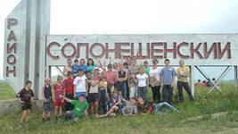
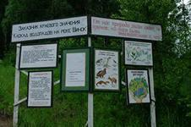

Slide 3
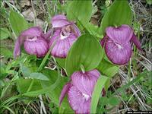

Slide 4
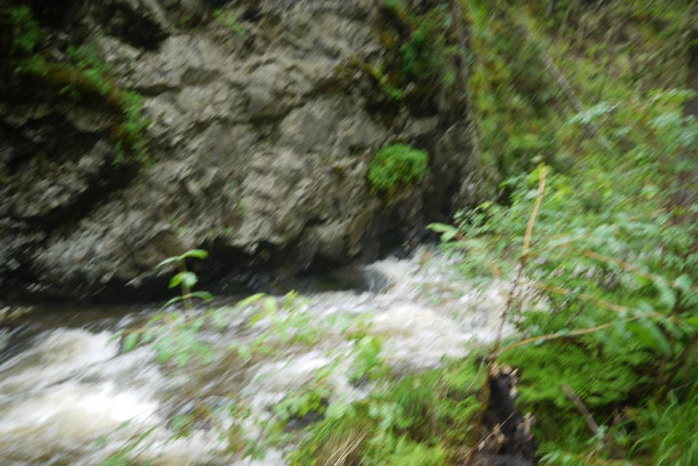

Slide 5
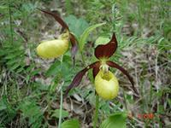

Slide 6
Каскад водопадов на реке Шинок, хотя и, как правило, не обозначен на картах, — самая большая природная достопримечательность Солонешенского района Алтайского Края. Шинок — небольшая река, протяженностью всего 15 км, левый приток р. Ануй, течет вдоль границы Алтайского Края и Республики Алтай. Зарождается она на склонах Бащелакского хребта в районе горы Аскаты (1786 м).

Slide 7
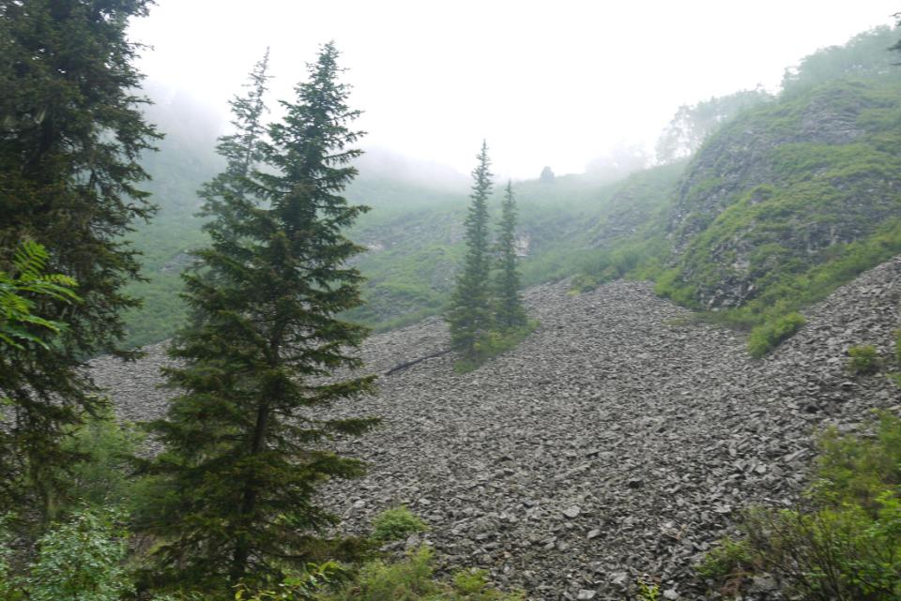

Slide 8
Первый водопад, или, скорее, водоскат, небольшой — около 10 м — стекает по массивной монолитной плите. Называют его «Рассыпной» или «Ласковый мираж».

Slide 9
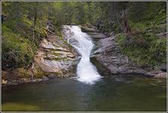

Slide 10
Примерно в 0,5 км выше по течению от него расположен второй водопад, также имеющий два названия: «Йог» или «Двойной прыжок». Выглядит он очень впечатляюще – вода обрушивается вниз с 28-метровой высоты в два приема, поднимая мириады мельчайших брызг, которые мгновенно делают мокрыми наблюдателей и все технические средства съемки. Обрамляющие водопад скальные стены совершенно гладкие, словно отполированные — результат деятельности ледника, вследствие которой и образовалась эта долина водопадов.

Slide 11

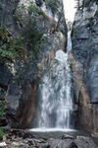

Slide 12
Третий водопад появляется из-за поворота реки неожиданно, до этого его скрывает от наблюдателей скала и густой лес. Вероятно, поэтому, одно из его названий — «Потаенный». Это самый крупный водопад в каскаде, а также крупнейший из водопадов Алтайского Края. Отвесные скалы прорезает узкий мощный поток воды, низвергающийся с высоты 72 м. Воздух вокруг водопада наполнен плотной водяной взвесью, искрящейся на солнце при ясной погоде. У этого водопада множество названий — «Большой», просто «Шинок», называют его и «Жирафом», усматривая в нем сходство с длинной шеей этого животного, и даже «Седой Бородой» — это его зимний «аватар».

Slide 13
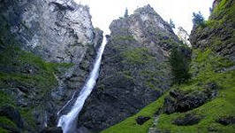

Slide 14
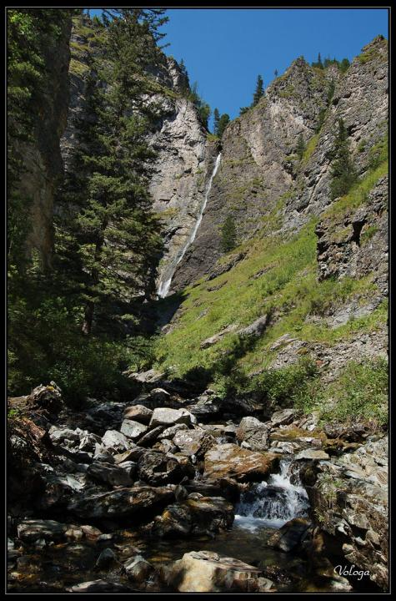

Slide 15
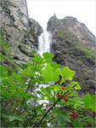
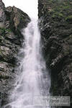

Slide 16
Зимой Шинокские водопады замерзают и являют собой картину не менее впечатляющую, чем летнее буйство воды. На смену грохочущему восторгу и радужным переливам приходит безмолвная фантасмагория причудливо застывших струй. А экстремалы от спорта находят для этой красоты вполне практическое применение — здесь устраивают тренировки и соревнования по ледолазанию.

Slide 17
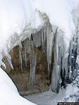

Slide 18
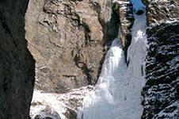

Slide 19
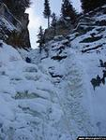
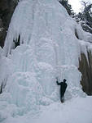

Slide 20
Мы ждём Вас в гости!

